Slide 1
Transformación de un E/R al modelo relacional de Codd
Unidad 5

Slide 2
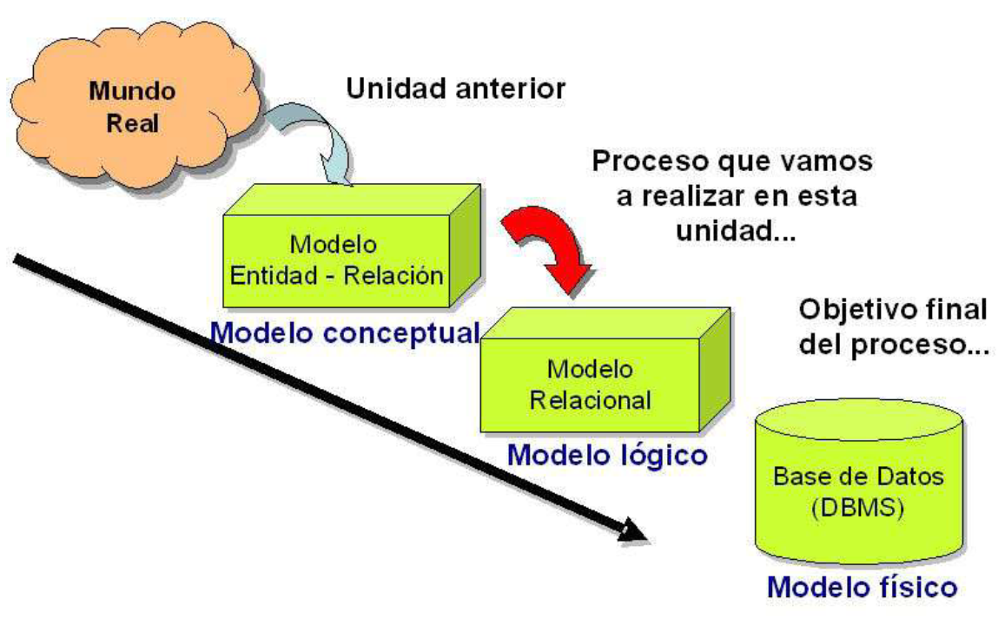

Slide 3
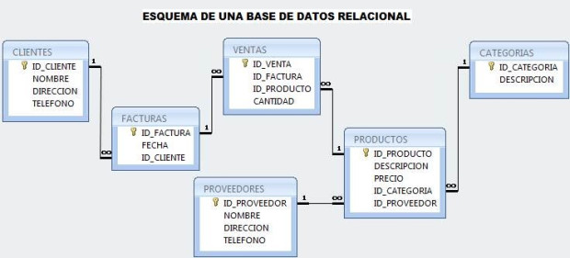
Modelo relacional

Slide 4
Modelo relacional
El objetivo principal del modelo relacional es proteger al usuario de la obligación de conocer las estructuras de datos físicas con las que se representa la información de una base de datos.
Desvincular estas estructuras de datos, que son complejas por naturaleza, del diseño lógico (Modelo Relacional), permite que la base de datos se pueda implementar en cualquier gestor de bases de datos relacional (Oracle, MySQL, DB2, etc.)

Slide 5
Modelo relacional
Características:
La relación es el elemento fundamental del modelo. Los usuarios ven la base de datos como una colección de relaciones. Estas relaciones se pueden operar mediante el Álgebra Relacional.
Al estar fundamentado en una fuerte base matemática. se puede demostrar la eficacia del modelo a la hora de operar conjuntos de datos.

Slide 6
Modelo relacional
El modelo relacional es independiente de la forma en que se almacenan los datos y de la forma de representarlos, por tanto, la base de datos se puede implementar en cualquier SGBD y los datos se pueden gestionar utilizando cualquier aplicación gráfica. Por ejemplo. se pueden manejar las tablas de una base de datos MySQL u Oracle con Microsoft Access.

Slide 7
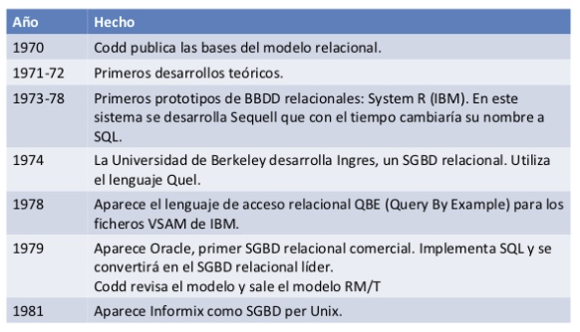
Evolución

Slide 8
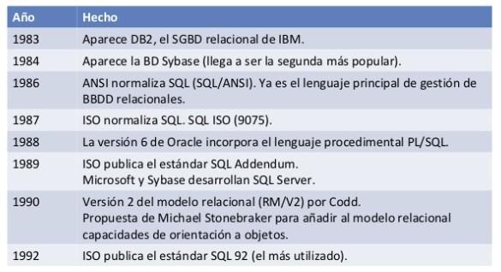
Evolución

Slide 9
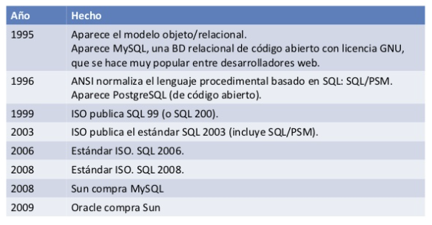
Evolución

Slide 10
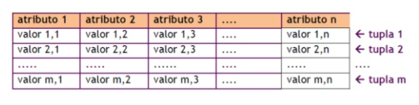
Relaciones (o tablas)
Elemento fundamental en el modelo relacional.
Relación (Codd: Modelo relacional)
Se representa gráficamente por una tabla con columnas (atributos) y filas (tuplas).

Slide 11
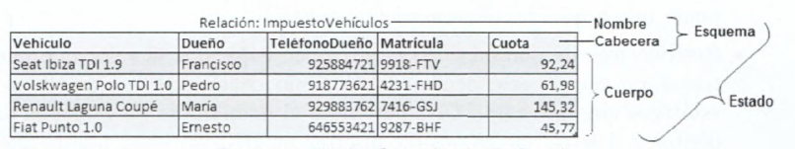
Relaciones (o tablas)
Se define una relación como un conjunto de atributos, cada uno de los cuales pertenece a un dominio, y que posee un nombre que identifica la relación. El conjunto de tuplas de una relación representa el cuerpo de la relación y el conjunto de atributos y el nombre representan el esquema.

Slide 12
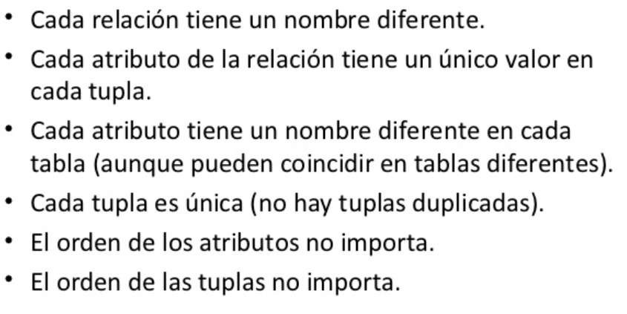
Relaciones: propiedades

Slide 13
Relación: tupla
Cada una de las filas de la relación
Se corresponde con la idea clásica de registro
Representa cada elemento individual de la relación
Ejemplo: relación que almacena personas, una tupla representa una persona en concreto.
Características:
Cada tupla se corresponde con un elemento del mundo real.
No pueden haber dos tuplas iguales (con todos los valores iguales)

Slide 14
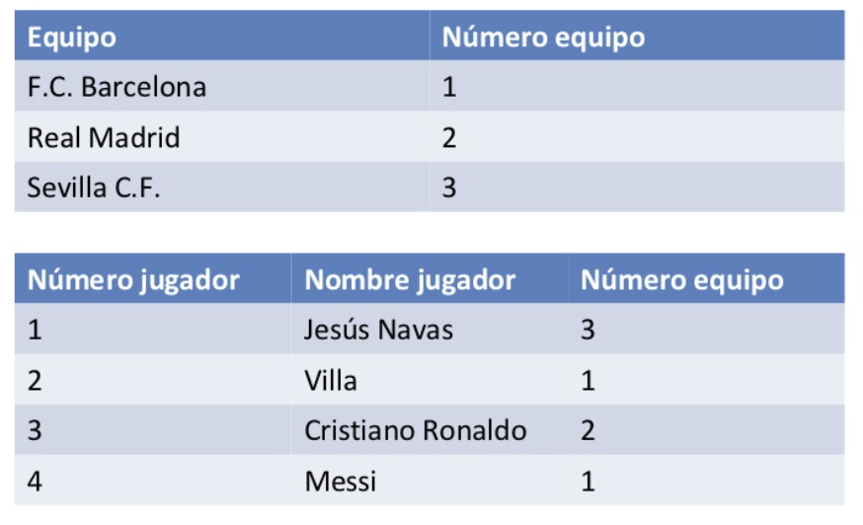
Relaciones: ejemplo

Slide 15
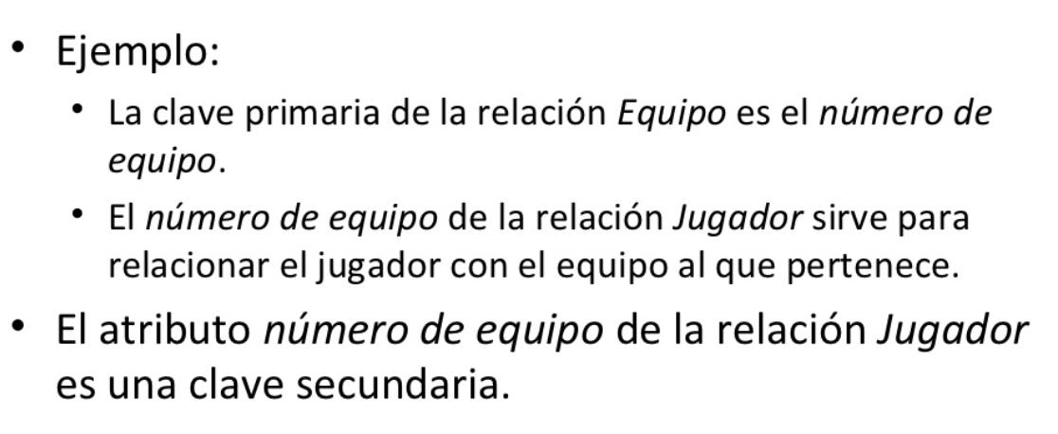
Relaciones: ejemplo

Slide 16
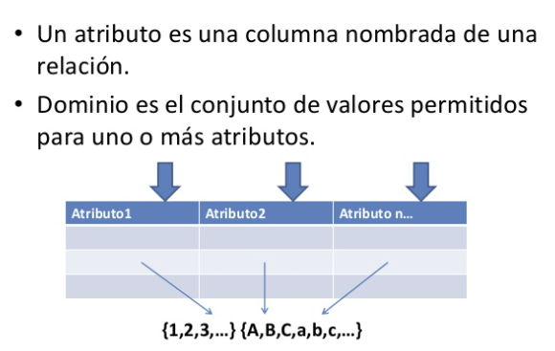
Atributos/Dominios

Slide 17
Dominio
Conjunto de todos los valores posibles que puede tomar un determinado atributo.
Dos atributos diferentes pueden tener el mismo dominio.
No es más que un tipo de dato, que puede ser definido por el sistema, como Integer o char o, uno más complejo definido por el usuario. La importancia de los dominios radica en que cuando se desea realizar una relación entre dos o más tablas, las claves por las que se relacionan deben pertenecer forzosamente al mismo dominio.

Slide 18
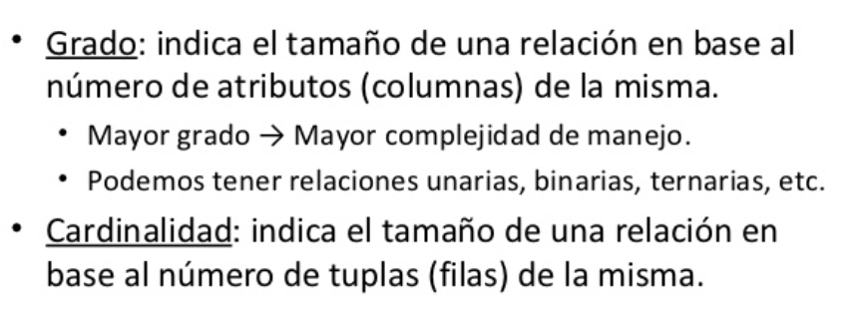
Grado/Cardinalidad

Slide 19
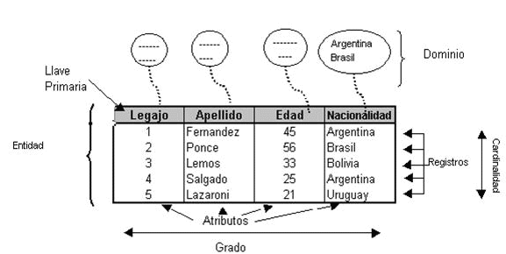
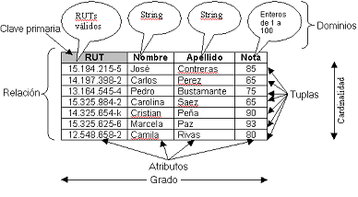
Grado/Cardinalidad

Slide 20
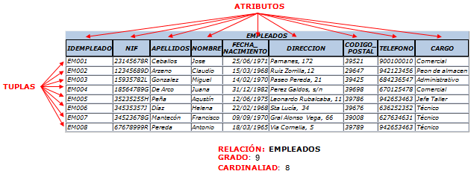
Grado/Cardinalidad

Slide 21
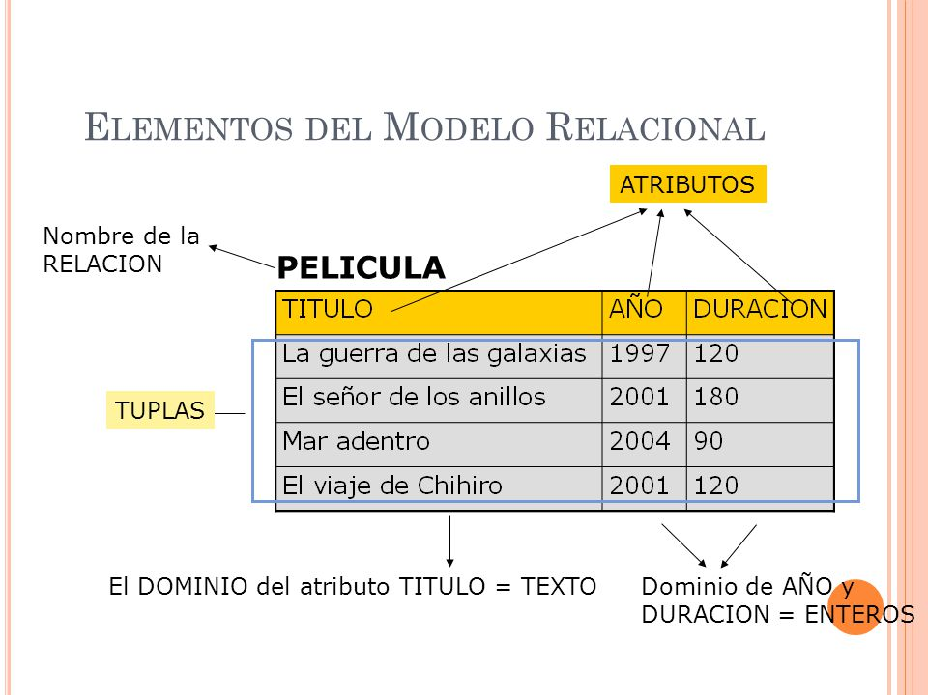
Elementos modelo relacional

Slide 22
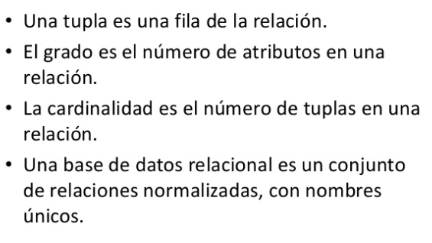
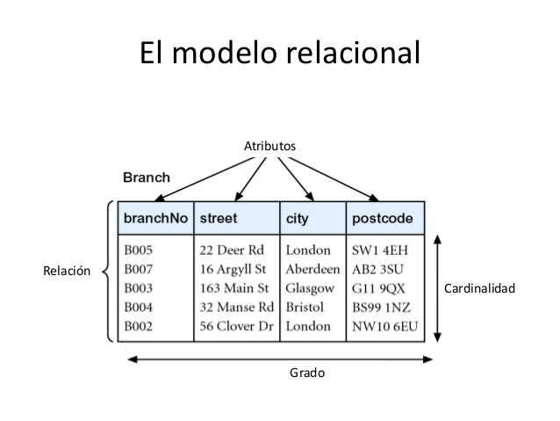
Resumen modelo relacional

Slide 23
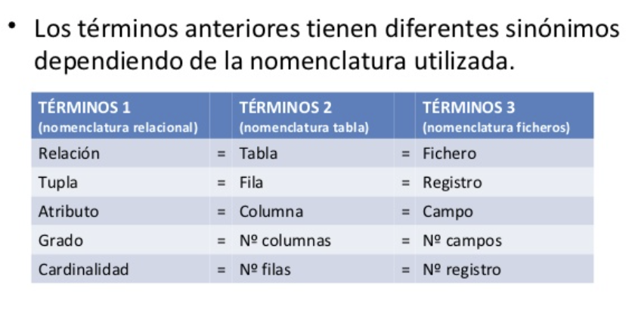
Resumen

Slide 24
Cualidades de un buen diseño de base de datos
Reflejar la estructura del problema en el mundo real.
Ser capaz de representar todos los datos esperados, incluso con el
paso del tiempo.
Evitar el almacenamiento de información redundante.
Proporcionar un acceso eficaz a los datos.
Mantener la integridad de los datos a lo largo del tiempo.
Ser claro, coherente y de fácil comprensión.
Nota: A veces, estos objetivos pueden ser contradictorios.

Slide 25
Principios básicos de diseño
Todos los datos se representan en tablas.
Incluso los resultados de cualquier consulta son otra tabla.
Las tablas están compuestas por filas y columnas.
Las filas y las columnas, en principio, carecen de orden (p.ej., el orden en el que se muestren las filas y las columnas no importa).
Las filas sólo se ordenan si se le indica a la base de datos que lo haga, mediante el correspondiente comando.
De no ser así, el orden será arbitrario, y puede cambiar en caso de tratarse de una base datos dinámica.
El orden de las columnas lo determina cada consulta.

Slide 26
Principios básicos de diseño
Cada tabla tiene una clave primaria, un identificador único, compuesto por una o más columnas.
La mayoría de las claves primarias están formadas por una única columna (p.ej., CIUDAD_ID).
Para establecer una relación entre dos tablas es necesario incluir, en forma de columna, en una de ellas la clave primaria de la otra. A esta columna se le llama clave secundaria.
Estos dos conceptos --clave primaria y secundaria-- son los más importantes en el diseño de bases de datos. Es importante dedicarles tiempo, para entender bien en qué consisten y cómo funcionan.

Slide 27
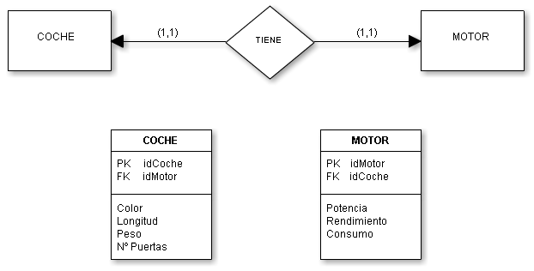
Conceptos
A continuación se definen los conceptos necesarios para transformar el modelo conceptual (diagrama entidad-relación) en el modelo lógico (modelo relacional).

Slide 28
Conceptos
Atributo: Características que describen a una entidad o relación.
Dominio: Conjunto de valores permitidos para un atributo. Por ejemplo, cadenas de caracteres. números enteros, los valores Sí o No, etc.
Restricciones de semántica: Condiciones que deben cumplir los datos para su correcto almacenamiento.
Clave: Una clave es un conjunto de atributos que identifican de forma única una ocurrencia de entidad. En este caso, las claves pueden ser simples (atómicas) o compuestas.

Slide 29
Superclave
Superclave: Identifican a una entidad (pueden ser no mínimas).
Por ejemplo, para un empleado, las superclaves posibles son el DNI, o el DNI+Nombre. o el DNI+Nombre+Número de la Seguridad Social, etc.

Slide 30
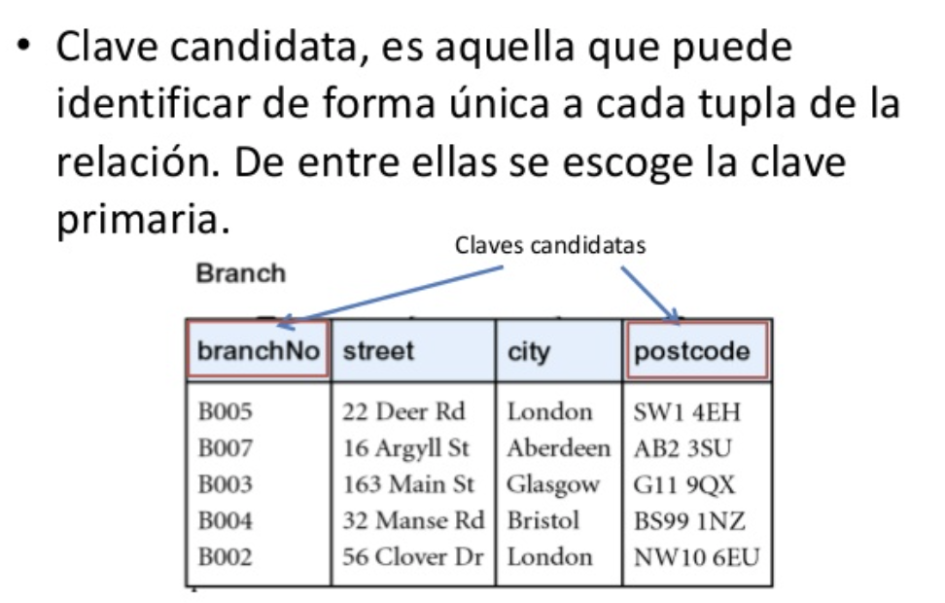
Clave Candidata

Slide 31
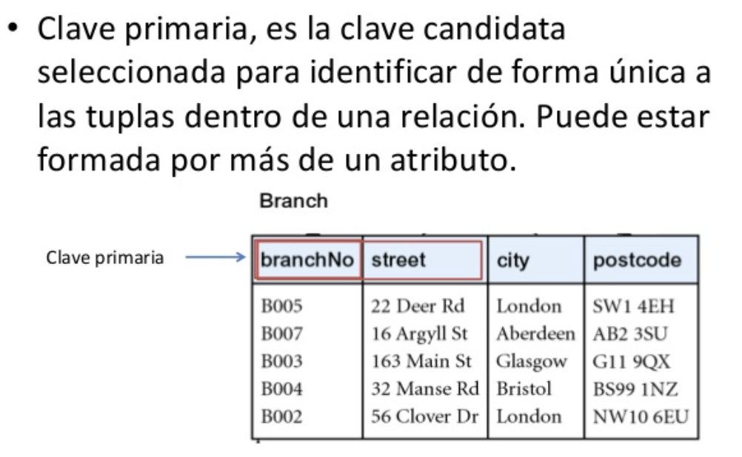
Clave primaria

Slide 32
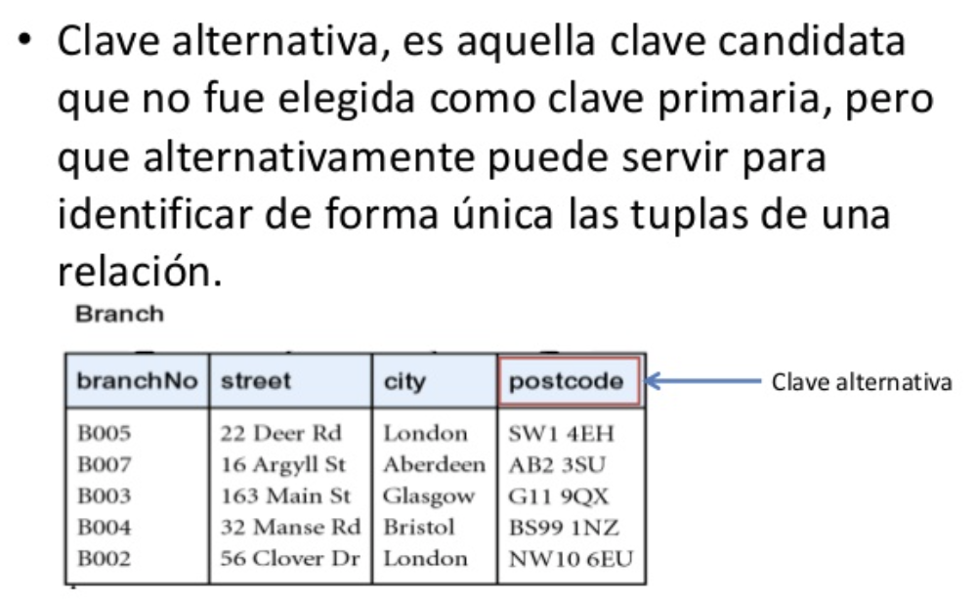
Clave alternativa

Slide 33
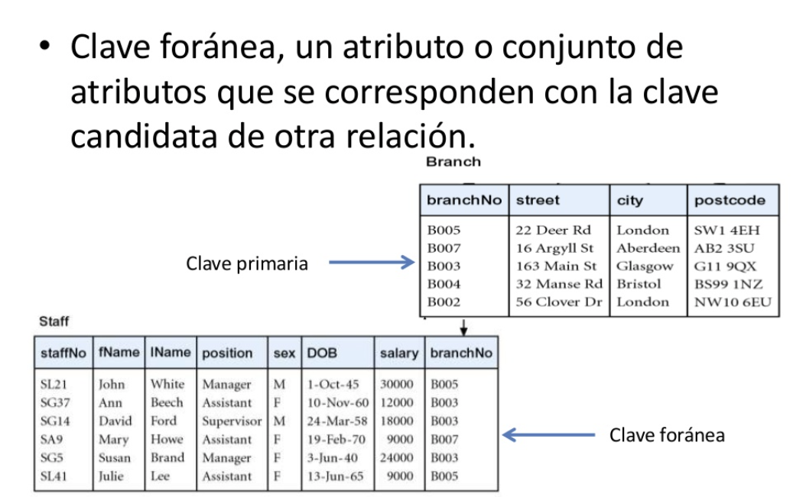
Clave foránea

Slide 34
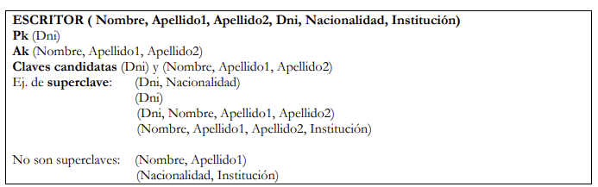
Claves: ejemplos

Slide 35
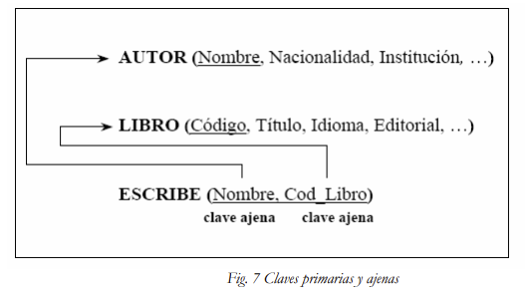
Claves: ejemplos

Slide 36
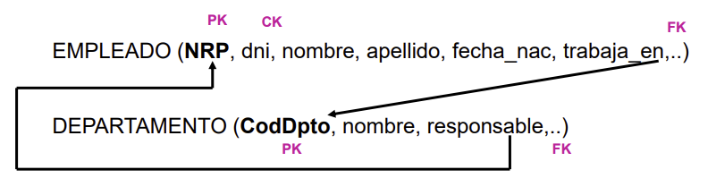
Claves: ejemplos

Slide 37
Reglas de integridad
Reglas para garantizar la consistencia de la información
Integridad de la clave: ningún atributo que forme parte de una clave candidata de una relación podrá tomar valores nulos en ninguna tupla de la relación.
Integridad de referencia: los atributos que sean claves secundarias sólo podrán tener valores que estén relacionados con la llave primaria de la relación (tabla) que relacionen, o bien valores nulos.

Slide 38
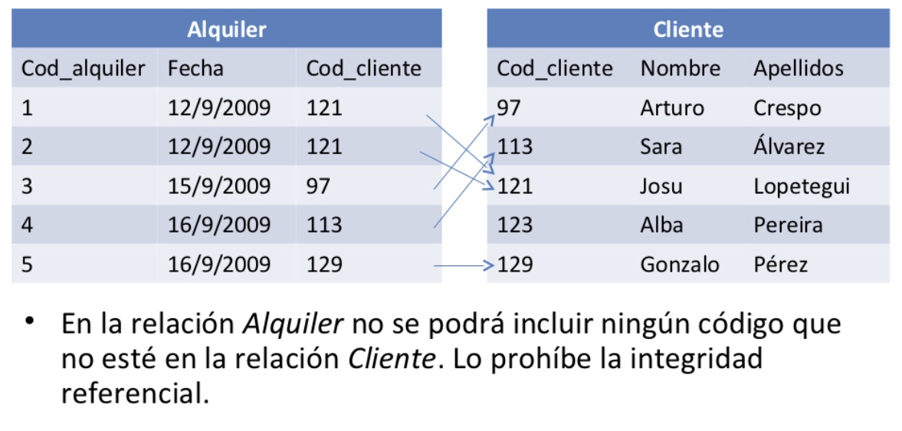
Reglas de integridad

Slide 39
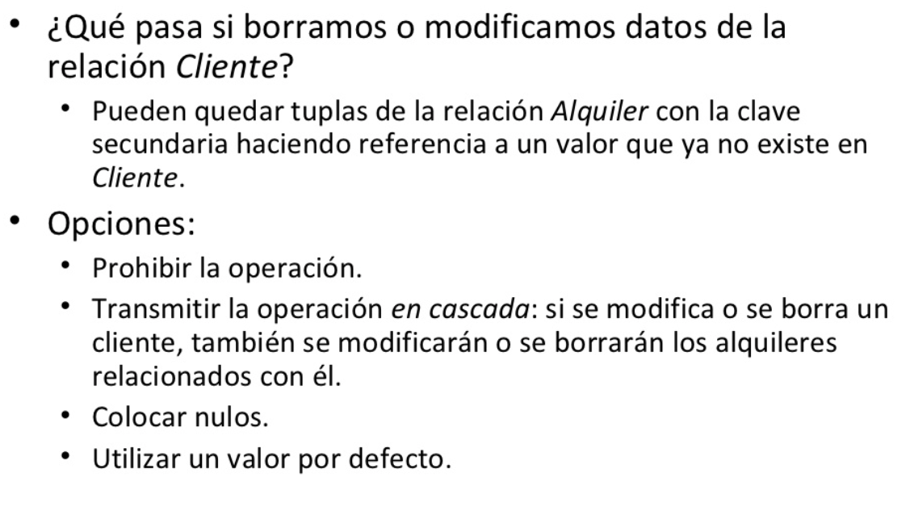
Reglas de integridad

Slide 40
Conceptos: Restricciones
Una restricción es una limitación que obliga el cumplimiento de ciertas condiciones en la base de datos. Algunas no son determinadas por los usuarios, sino que son inherentemente definidas por el simple hecho de que la base de datos sea relacional. Algunas otras restricciones las puede definir el usuario, por ejemplo, usar un campo con valores enteros entre 1 y 10.
Las restricciones proveen un método de implementar reglas en la base de datos. Las restricciones limitan los datos que pueden ser almacenados en las tablas. Usualmente se definen usando expresiones que dan como resultado un valor booleano, indicando si los datos satisfacen la restricción o no.

Slide 41
Conceptos: Restricciones
Hay varios tipos:
Restricciones de valor único (UNIQUE)
Restricciones de clave
Restricciones de integridad referencial
Restricciones de dominio
Restricciones de verificación (CHECK)
Restricción de valor NULO (NULL o NOT NULL)
Disparadores o triggers
Restricciones genéricas adicionales o aserciones (ASSERT)

Slide 42
Conceptos: Restricciones
Restricciones de valor único (UNIQUE): Es una restricción que impide
que un atributo tenga un valor repetido. Todos los atributos clave cumplen
esta restricción. No obstante es posible que algún atributo no sea
clave y requiere una restricción de valor único.
Por ejemplo, el número de bastidor de un vehículo no es clave (lo es la matrícula) y sin embargo, no puede haber ningún número de bastidor repetido.

Slide 43
Conceptos: Restricciones
Restricciones de clave: Es el conjunto de atributos que identiıcan de forma única a una entidad.
Restricciones de integridad referencial: Se da cuando una tabla tiene una referencia a algún valor de otra tabla. En este caso la restricción exige que exista el valor referenciado en 1a otra tabla.
Por ejemplo, no se puede poner una nota a un alumno que no exista.

Slide 44
Conceptos: Restricciones
Restricciones de dominio: Esta restricción exige que el valor que puede tomar un campo esté dentro del dominio denido. Por ejemplo, si se establece que un campo DNI pertenece al dominio de los números de 9 dígitos + 1 letra, no es posible insertar un DNI sin letra, puesto que la restricción obliga a poner al menos 1 letra.
Restricciones de verificación (CHECK): Esta restricción permite comprobar si un valor de un atributo es válido conforme a una expresión

Slide 45
Conceptos: Restricciones
Restricción de valor NULO (NULL o NOT NULL): Un atributo puede ser obligatorio si no admite el valor NULO o NULL, es decir, el valor falta de información o desconocimiento. Si admite como valor el valor NULL, el atributo es opcional.
Disparadores o triggers: Son procedimientos que se ejecutan para hacer una tarea concreta en el momento de insertar, modicar o eliminar información de una tabla.
Restricciones genéricas adicionales o aserciones (ASSERT). Permite validar cualquiera de los atributos de una o varias tablas.

Slide 46
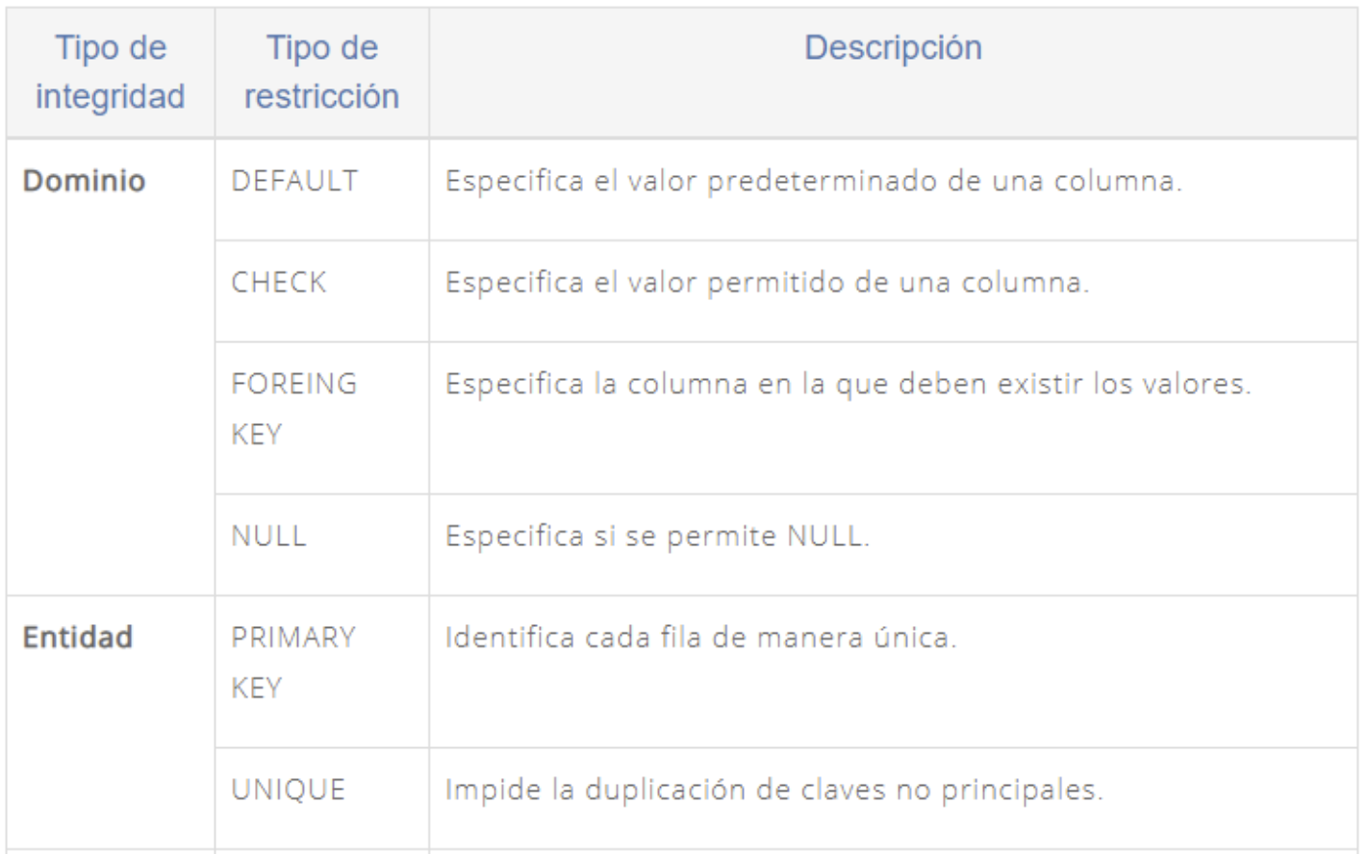
Ejemplos - Resumen

Slide 47
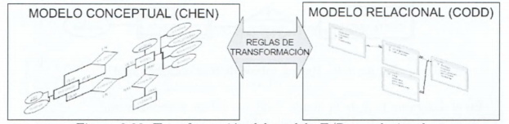
Transformación de E/R al modelo relacional

Slide 48
Reglas
La transformación se realiza empleando las siguientes reglas:
Toda entidad se transforma en una tabla.
Todo atributo se transforma en columna dentro de la tabla.
El identificador único de la entidad se convierte en clave primaria.
Como las relaciones del modelo E/R no tienen equivalente en el modelo relacional, ya que sólo existen tablas y operaciones entre ellas, es necesario aplicar lo siguiente:

Slide 49
Reglas: Relaciones M:N
En las relaciones M:N se crea una nueva tabla que tendrá como clave primaria la concatenación de los atributos clave de las entidades que asocia y con los atributos propios de la relación si los hay. Esta tabla posee dos claves ajenas, una por cada entidad con la que está relacionada.

Slide 50
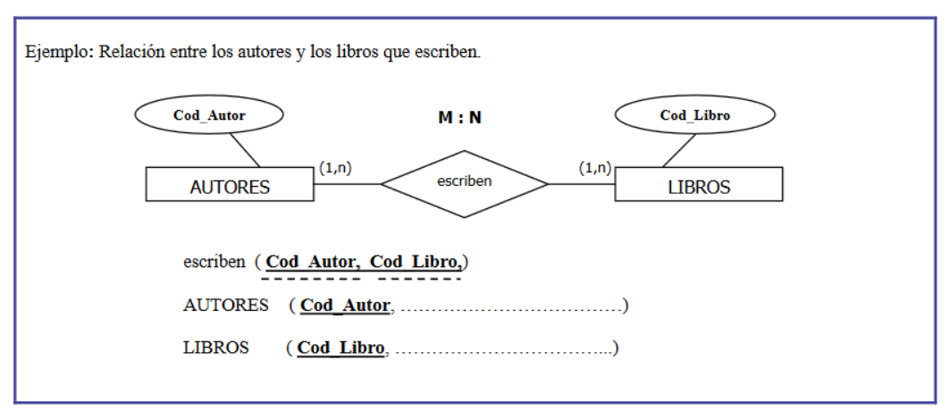
Reglas: Relaciones M:N
Regla general: Se transforman en una nueva tabla cuya clave se forma, al menos, con la concatenación de las claves de las entidades que participan en la relación, que son además claves ajenas que referencian a las tablas en las que son claves primarias. El nombre asignado a la tabla es el que tenía la relación.

Slide 51
Reglas: Relaciones 1:N
En las relaciones 1:N la entidad del lado N de la relación añade el conjunto de campos necesarios para incorporar a sus atributos la totalidad de la clave primaria de la entidad del lado 1, creando una clave ajena, de modo que se puedan relacionar ambas tablas mediante operadores relacionales. El nombre de la relación desaparece.

Slide 52
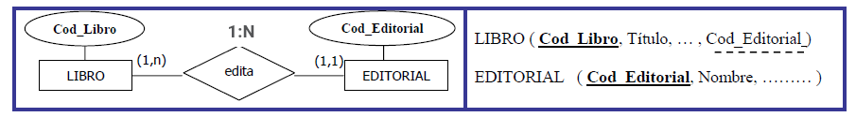
Reglas: Relaciones 1:N
Como norma general se propaga la clave de la entidad que tiene cardinalidad máxima 1 a la que tiene cardinalidad máxima N.

Slide 53
Reglas: Relaciones 1:1
Las relaciones 1:1 se transforman en función de las cardinalidades:
Cuando ambas entidades participan con cardinalidades (1,1) propagando cualquiera de los atributos identificadores y sus atributos asociados creando una única tabla con el conjunto de los atributos de ambas entidades. La clave primaria sería cualquiera de las dos.
Cuando ambas tablas tienen cardinalidades (0,1) crear una nueva tabla a partir de la relación con las dos claves de ambas.
Propagar la clave de la entidad con cardinalidad (1,1) a la entidad que tenga (0,1).

Slide 54
Reglas: Relaciones 1:1
No hay una regla fija, puede optarse por la solución basada en:
Recoger la mayor cantidad de semántica posible.
Tener en cuenta las cardinalidades mínimas
Evitar los valores nulos.
Motivos de eficiencia.

Slide 55
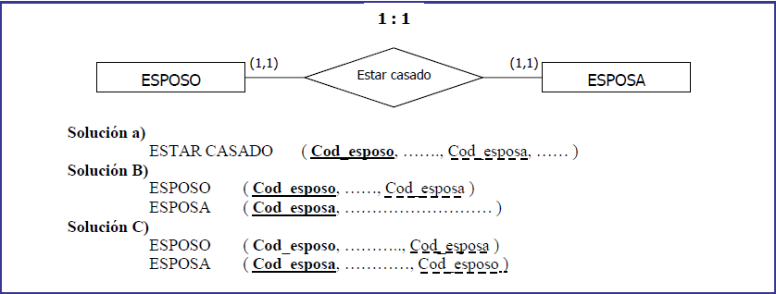
Reglas: Relaciones 1:1
1) Cuando las cardinalidades de ambas entidades son (1,1) se pueden adoptar distintas soluciones:
No se necesitan 2 tablas, se puede crear una única tabla en la que se incluyan los atributos de las dos entidades, cuya clave principal será cualquiera de los atributos identificadores principales.
Propagar la clave de cualquiera de ellas a la otra tabla, teniendo en cuenta a cuál de ellas se le efectúan los accesos más frecuentes. Esta es la opción que más utilizaremos.
Propagar las dos claves, introduce redundancias que se controlarán mediante restricciones

Slide 56
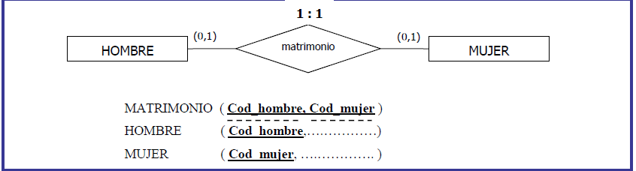
Reglas: Relaciones 1:1
2) Cuando las cardinalidades de ambas entidades son (0,1), la relación se transforma en una tabla para evitar los valores nulos.

Slide 57
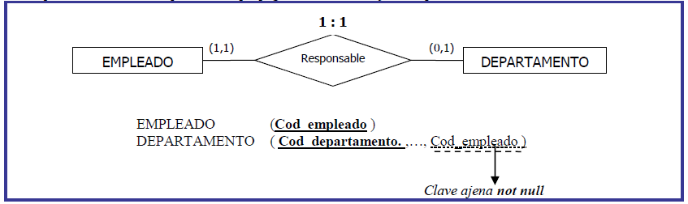
Reglas: Relaciones 1:1
3) Si una tiene cardinalidad (1,1) y la otra (0,1), se propaga la clave de la entidad que tiene cardinalidad (1,1) a la que tiene (0,1).
Habrá que controlar además que la clave propagada como clave ajena no pueda tomar valores nulos.

Slide 58
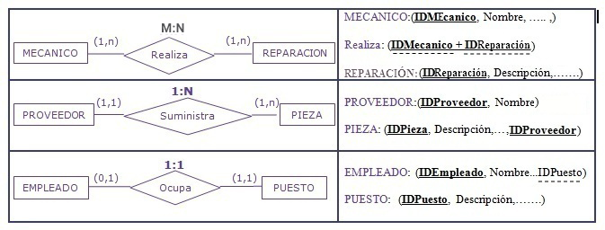
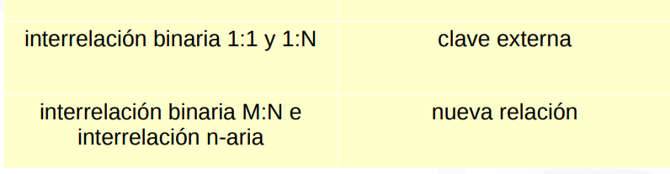
Ejemplo relaciones

Slide 59
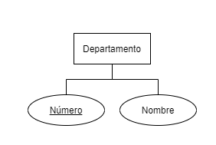
Ejemplo de transformación de una entidad
Departamento (número, nombre)

Slide 60
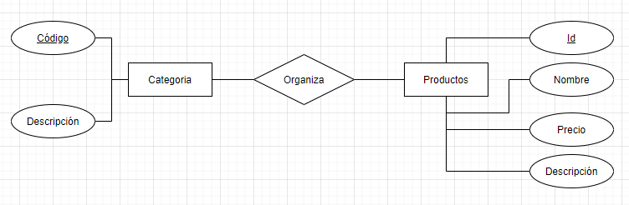
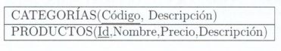
Ejemplo de transformación de entidades fuertes

Slide 61
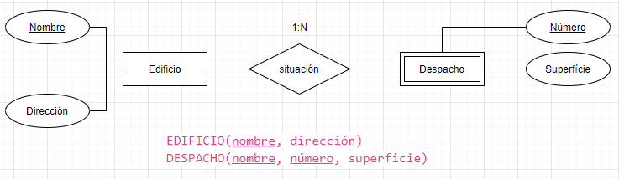
Ejemplo de transformación de entidad débil
Las entidades débiles se traducen al modelo relacional igual que el resto de entidades, con una pequeña diferencia. Estas entidades siempre están en el lado N de una interrelación 1:N que completa su identificación.
Así pues, la clave foránea originada por esta interrelación 1:N debe formar parte de la clave primaria de la relación correspondiente a la entidad débil.
La clave foránea (FK) {nombre} forma parte también de la clave primaria de DESPACHO. Si no fuese así, y la clave primaria contuviese sólo el atributo número, los despachos no quedarían totalmente identificados, teniendo en cuenta que puede haber despachos situados en edificios diferentes que tengan el mismo número.

Slide 62
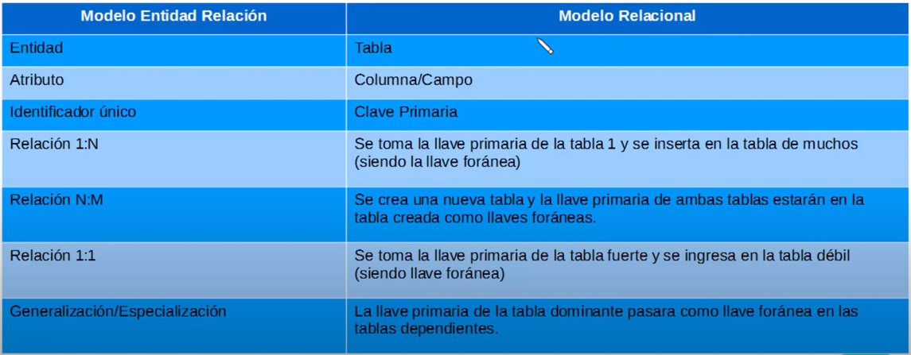
Resumen

Slide 63
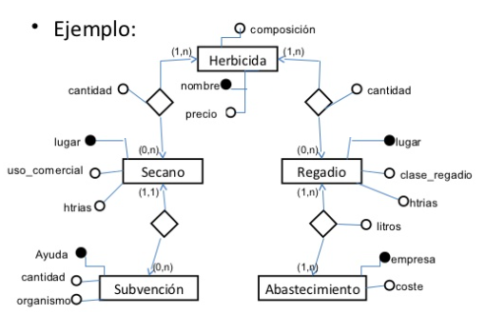
Ejemplo
Herbicida (nombre, precio, composicion)
Regadio ( lugar, clase_regadio, htrias)
Abastecimiento (empresa, coste)
Secano (lugar, uso_comercial, htrias)
Subvención (ayuda, cantidad, organismo, lugar - FK, litros)
Abas_Rega (lugar, empresa, litros)
Herb_Rega (nombre, lugar, cantidad)
Herb_Seca (nombre, lugar, cantidad)

Slide 64
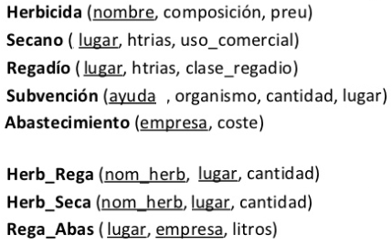
Ejemplo

